Slide 1

MorphUTT
- RAMECOURT Nathan
- BONIN Lucas
- ATTIOGBE Agossou Kokou Espoir
- MONTERIN Maxime

Slide 2


01
Le vin
Nom du vin, région, cépage, année, type du vin, prix
Dataset
Caractéristique
dioxyde de soufre libre, dioxyde de soufre total, densité, pH, sulfates, alcool, tanis
acidité fixe, acidité volatile, acide citrique, sucre résiduel, chlorures
Appréciation
qualité, température de service, vieillissement optimal
Motivation

Slide 3
02
01
Le vin
Nom du vin, région, cépage, année, type du vin, prix
Dataset
Caractéristique
acidité fixe, acidité volatile, acide citrique, sucre résiduel, chlorures
dioxyde de soufre libre, dioxyde de soufre total, densité, pH, sulfates, alcool, tanis
Appréciation
qualité, température de service, vieillissement optimal
Motivation
Comprendre les composés chimiques pour ne plus se faire arnaquer
Lors d’une discussion amicale

Slide 4
01
02
Le vin
Nom du vin, région, cépage, année, type du vin, prix
Dataset
Comprendre les composés chimiques pour ne plus se faire arnaquer
Lors d’une discussion amicale
Caractéristique
dioxyde de soufre libre, dioxyde de soufre total, densité, pH, sulfates, alcool, tanis
acidité fixe, acidité volatile, acide citrique, sucre résiduel, chlorures
Appréciation
qualité, température de service, vieillissement optimal
Motivation

Slide 5
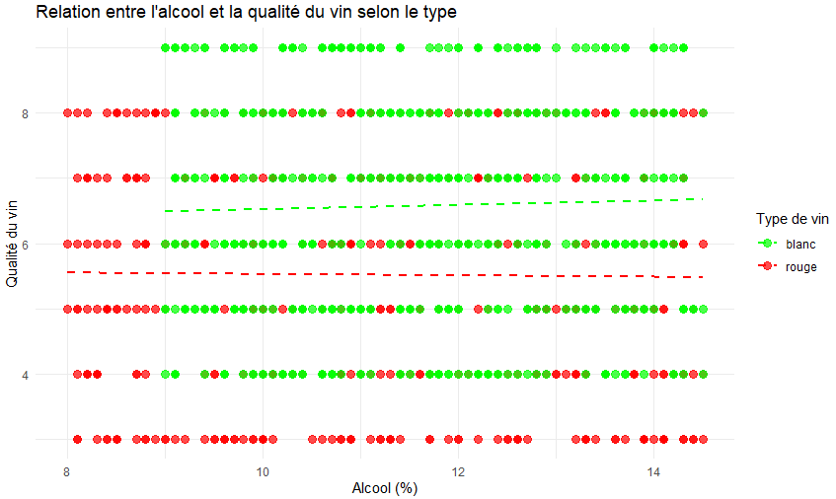
03

Slide 6
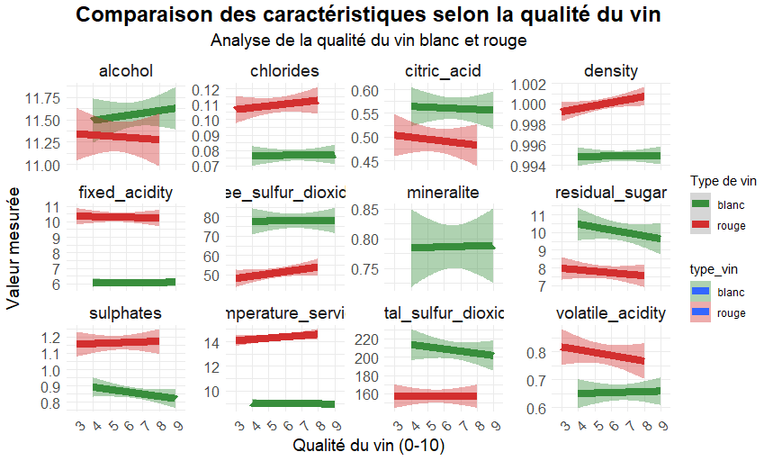
04

Slide 7
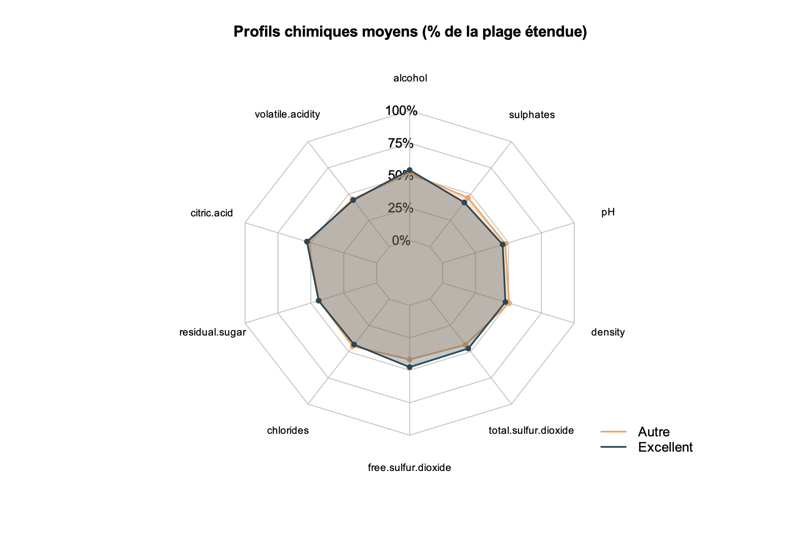
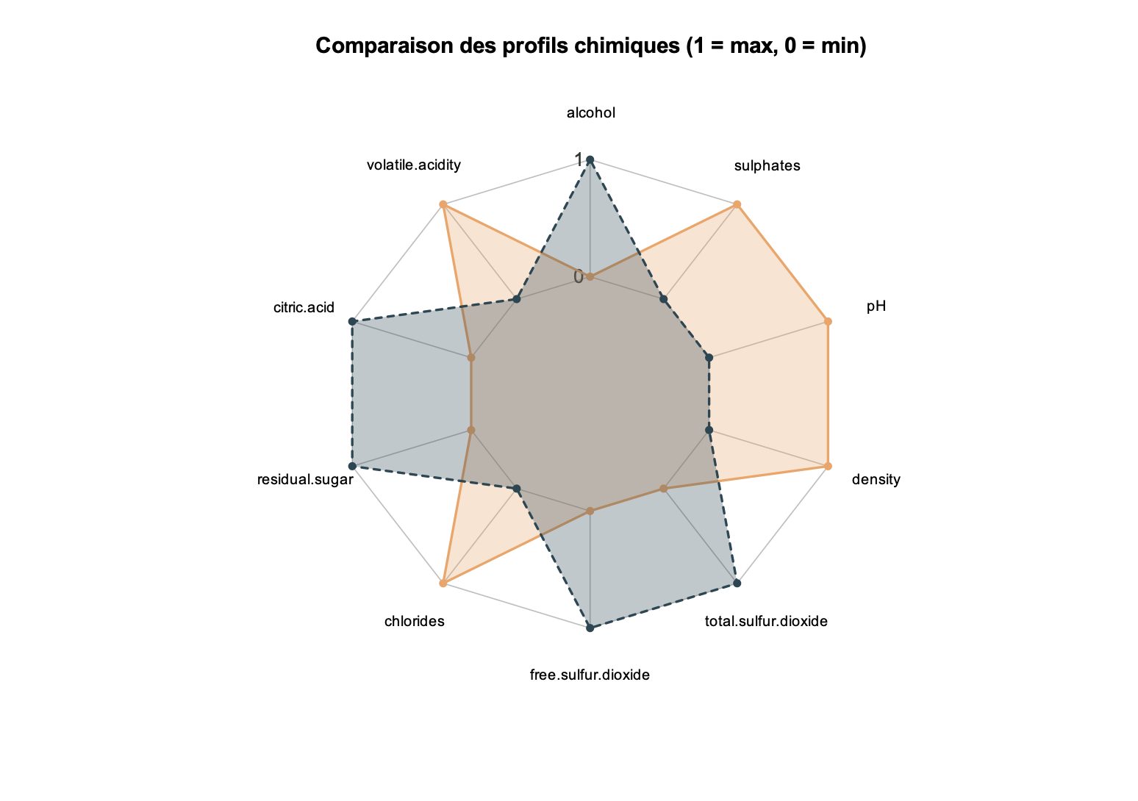
06
05
Interprétation
Les vins de qualité "Excellent" se distinguent par :
Une teneur en alcool plus élevée Une acidité volatile plus faible Une teneur en soufre plus modérée Une densité plus élevée
"Excellent" (qualité ≥ 8)
"Autre" (qualité < 8)

Slide 8
05
06
Interprétation
Les vins de qualité "Excellent" se distinguent par :
Une teneur en alcool plus élevée Une acidité volatile plus faible Une teneur en soufre plus modérée Une densité plus élevée
"Excellent" (qualité ≥ 8)
"Autre" (qualité < 8)

Slide 9
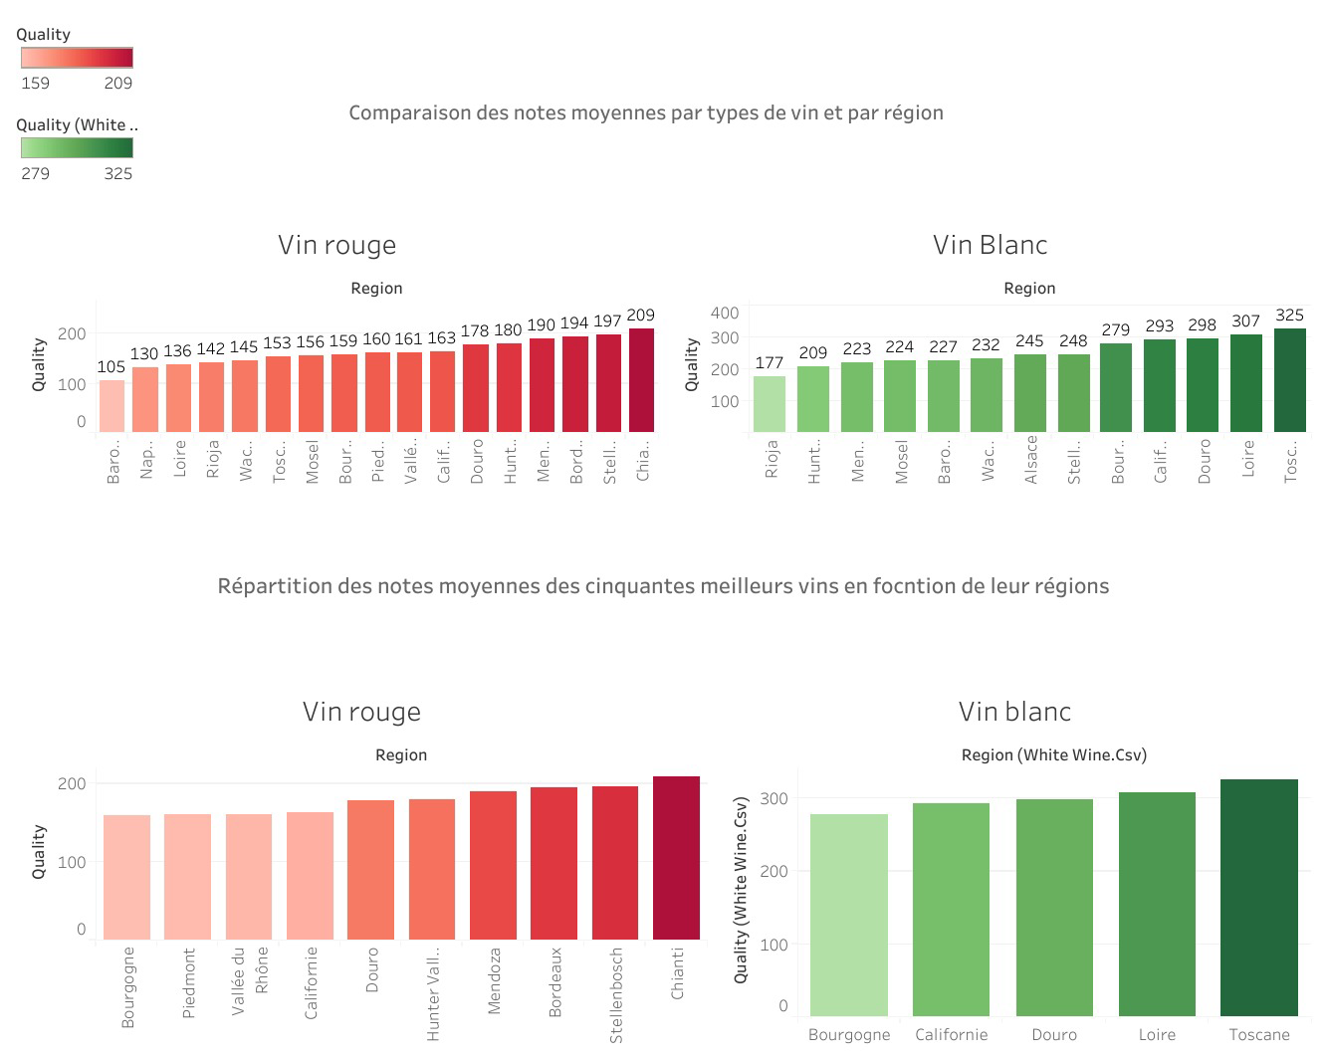
07

Slide 10
07

Slide 11
07

Slide 12
07

Slide 13
07

Slide 14
07

